Slide 1

Rôle des récepteurs Toll-Like dans la physiopathologie des hépatites chroniques et leur progression vers le carcinome hépatocellulaire
27ème Congrès National de Cancérologie et de Radiothérapie
Dr. Nadia Bouzgarrou
Laboratoire d’immuno-oncologie moléculaire,
Faculté de Médecine de Monastir

Slide 2
Sommaire
Actualités sur les hépatopathies chroniques, la cirrhose et le carcinome hépatocellulaire
Les TLR : acteurs clés de la fibrogenèse hépatique
Implication des TLR dans la progression des hépatites chroniques en Tunisie (Travaux de recherche)
Conclusion et perspectives

Slide 3
Actualités sur les hépatopathies chroniques, la cirrhose et le carcinome hépatocellulaire

Slide 4

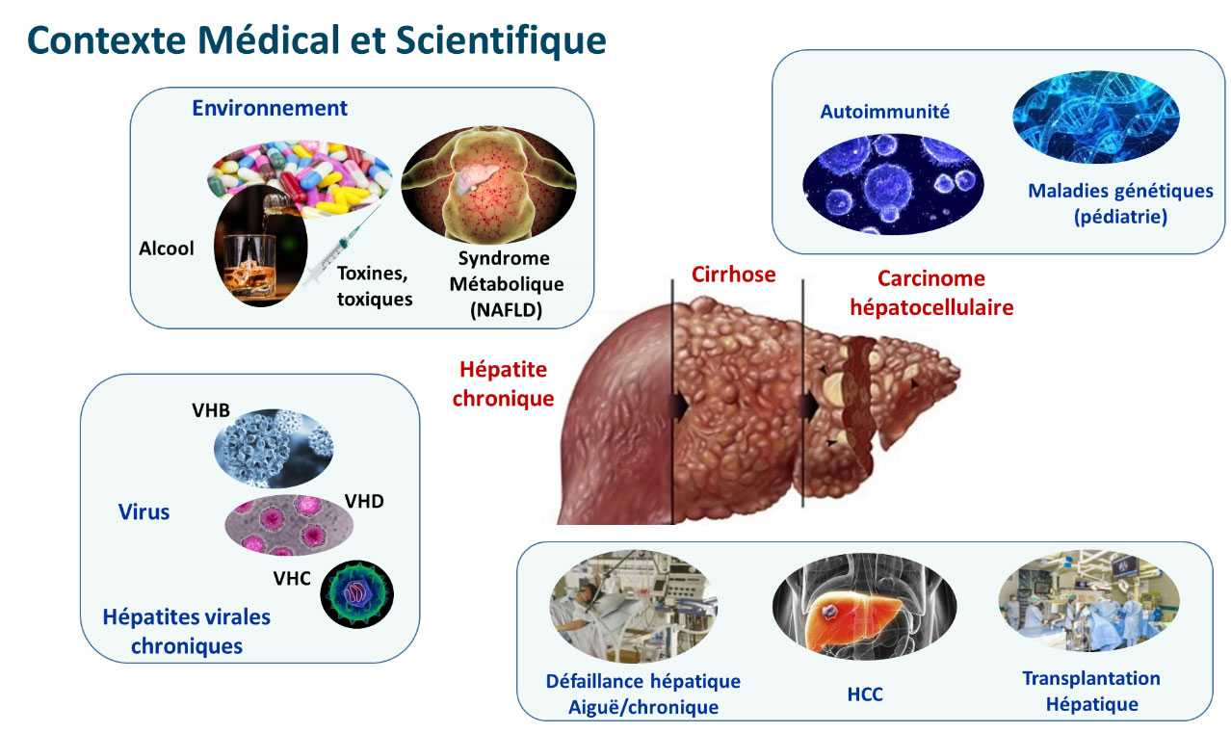
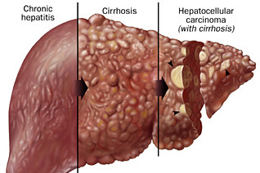
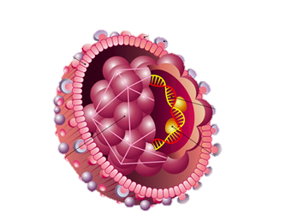

Les hépatites chroniques
Virale
Virus de l’hépatite B
Virus de l’hépatite C
Non virale
Hépatopathie alcoolique
NAFLD
Toxines,
AI,…
2 millions de décès/an dans le monde en 2020 (4%)
11ème cause de décès
hopkins.org
Notes:
les hépatopathies chroniques représentent un problème majeur de santé publique avec 2 M de décès par/an les classant à la 11e places. Les décès sont en grande partie imputables aux complications de la cirrhose et du carcinome hépatocellulaire
Une HC correspond à une inflammation persistante du foie pendant plus de 6 mois , qui peut évoluer vers une cirrhose ou un cancer. Les causes sont multiples et variées, allant des infections virales principalement b ET C aux étiologies toxiques, métaboliques, des maladies auto-immunes et aux facteurs liés au mode de vie tels que la consomation excessive d’alcool

Slide 5
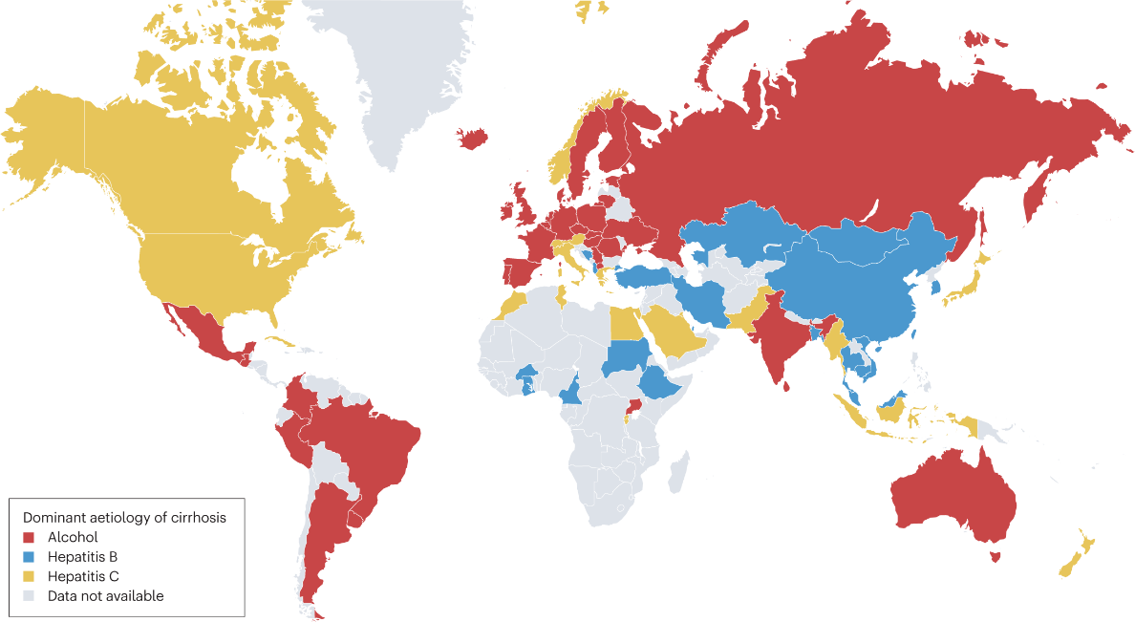
Principales étiologies de la cirrhose
En 2017:
112 millions de cas de cirrhose compensée
10,6 millions de cas de cirrhose décompensée
Risque de mortalité respectivement
5 fois et 10 fois plus élevé.
Alcool est responsable de 60% des cas de cirrhose en Europe, Amérique du Nord et latine
Hépatite B et C: causes importantes de cirrhose dans les pays à faible et moyen revenu.
Notes:
La cirrhose est donc une complication tardive et sévère de l’HC qui se dev généralement après 2 à 3 décennies. En 2017 112 millions de cas de CC on été recensés et 10,6 M et CD qui est associé à un risque de mortalité 10 plus élevé en vcoparaison avec la population général.
La principale cause ou étiologie de cirrhose varient selon les régions et les populations.
Maladie alcoolique du foie: La consommation d'alcool continue d'être un facteur de risque majeur de cirrhose, en particulier dans les régions où la consommation d'alcool est élevée.
Impact des hépatites virales: Bien que des traitements efficaces contre le VHB et le VHC aient réduit leur impact dans de nombreuses régions, ils restent des causes importantes de cirrhose dans d'autres, notamment dans les pays à faible et moyen revenu.
En raison de la prévalence croissante de l'obésité et de la consommation accrue d'alcool d'une part, et des améliorations dans la prise en charge des infections par les virus de l'hépatite B et de l'hépatite C d'autre part, l'épidémiologie et le fardeau de la cirrhose évoluent. Parmi les étiologies les plus courantes, on retrouve :
L’alcool est la principale cause de cirrhose dans le monde et est responsable de près de 60 % des cas de cirrhose en Europe, en Amérique du Nord et en Amérique latine. L’incidence mondiale de l’hépatite associée à l’alcool a augmenté ces dernières années, en particulier chez les jeunes et les femmes.
L'augmentation de la couverture vaccinale contre le VHB et l'amélioration de la disponibilité d'antiviraux efficaces contre le VHB ont contribué à une réduction des taux de mortalité standardisés selon l'âge (TSA) mondiaux pour la cirrhose associée au VHB ^{12 , 17 , 18 , 19 , 20} . De même, depuis 2015, les antiviraux à action directe (AAD) sûrs et efficaces ont révolutionné le traitement de l'infection par le VHC, bien que l'impact total des AAD sur la charge mondiale de la cirrhose associée au VHC ne soit pas clair ^{12 , 21 , 22 , 23} . Malgré l'augmentation de la consommation d'alcool ^{24 , 25} , les TSA pour la cirrhose associée à l'alcool ont diminué, bien que la sous-déclaration et le sous-diagnostic soient préoccupants ²⁶ . En revanche, l’épidémie d’obésité et de diabète a entraîné une augmentation rapide de la prévalence de la NAFLD, et les ASDR pour la cirrhose associée à la NAFLD ont augmenté ²⁶ .

Slide 6
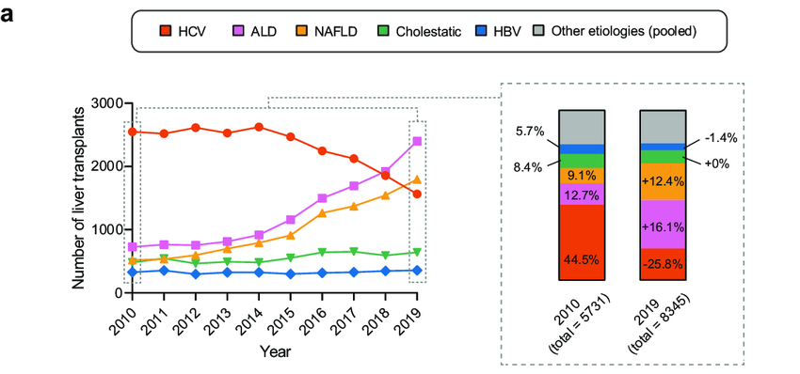
Principales étiologies de la cirrhose
NAFLD: La prévalence mondiale de la NAFLD est de 32,4 % (0,17% de cas décès)
Cause majeure de cirrhose dans les pays occidentaux
Notes:
Tendances mondiales de la cirrhose
L'épidémiologie mondiale de la cirrhose connaît des changements significatifs notament en ce qui concerne la NAFLD. en raison de l’augmentation des taux d’obésité et de diabète de type 2. la NAFLD est devenue une cause majeure de cirrhose, en particulier dans les pays occidentaux.

Slide 7
La cirrhose en Tunisie…
NASH: 5ème étiologie de cirrhose en TUNISIE
6,3 %
6,3 %%
11,2 %%
19,6 %%
37,1 %%
Ennaifer et al., 2016
Notes:
En Tunsie et selon un travail réalisé par l’équipe de Ennaifer et al, l’hépatite C e l’étiologie pricnipel de la cirrhose suivie de l’hépatite B, Alcoolique, et la NASH (la stéatohépatite non alccolique)

Slide 8
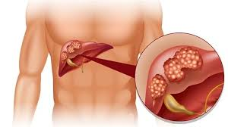
Le carcinome hépatocellulaire (CHC)
90%
1-4%
Facteurs de risques
Génétiques, Age, Sexe
Hépatite virale B et C
ALD
AI
NASH
Obésité
Diabète
des cancers du foie.
des sujets cirrhotiques
6e
3e
Cancer le plus fréquent en terme d’incidence
Cancer le plus mortel dans le monde
Notes:
La cirrhose est le principal déterminant du CHC touchant 1 à 4% des sujets cirrhotiques. Le cancer du foie est la troisième cause de décès par cancer dans le monde ( Sung et al., 2021 ). Les principales étiologies du cancer du foie sont le virus de l'hépatite B (VHB), le virus de l'hépatite C (VHC), l'alcool et la stéatohépatite non alcoolique (NASH) ( Global Burden of Disease Liver Cancer Collaboration et al., 2017 ) De nombreux facteurs peuvent y contribuer, notamment la prédisposition génétique, l'exposition environnementale, l'âge et le sexe et bien d'autres, maintenant la prévalence croissante de l'obésité et du diabète qui amplifie le risque de maladies du foie et augmente donc le risque de développement d'un cancer.

Slide 9
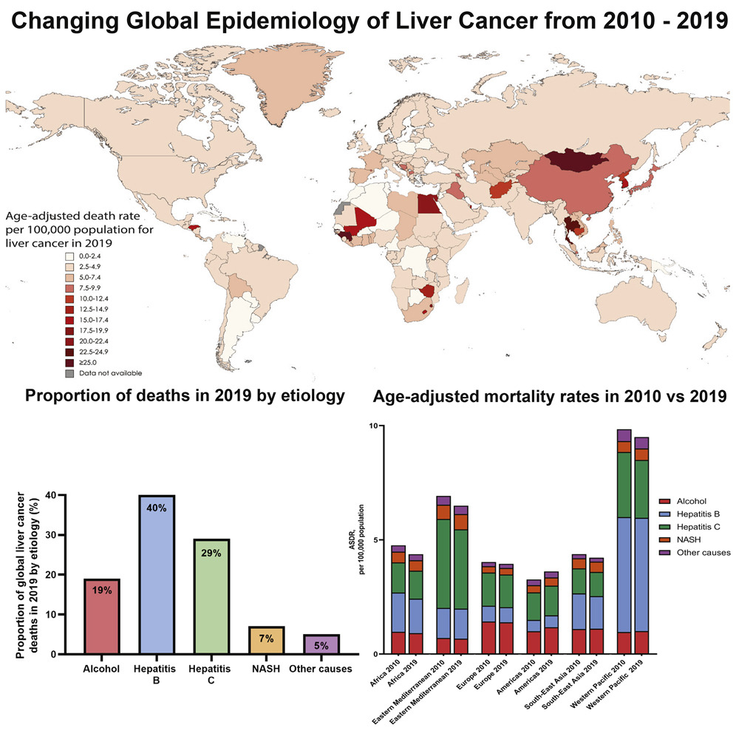
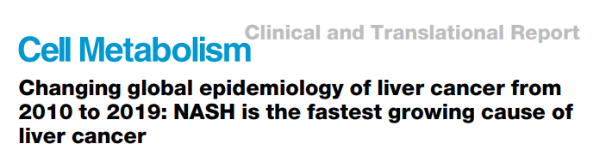
Huang et al. Cell Metabolism, 2022. Volume 34, 969 - 977.
La NASH est la cause de décès par cancer du foie ajustée selon l'âge qui connaît la croissance la plus rapide à l'échelle mondiale.
Les décès par cancer du foie dus aux hépatites B et C ont diminué grâce à la disponibilité généralisée du traitement antiviral.
Notes:
Au cours de la dernière décennie, des changements ont eu lieu dans la charge et l'étiologie des maladies du foie ( Asrani et al., 2019 ).
Français L'augmentation de la couverture vaccinale contre le VHB, associée à la disponibilité généralisée du traitement antiviral, a réduit la charge du cancer du foie associé au VHB dans le monde entier ( Huang et al., 2021b ; Huang et Lim, 2018 , 2020 ; Lok et al., 2016 ; Thomas, 2019 ). Des antiviraux oraux sûrs et efficaces sont disponibles contre le VHC depuis 2014, ce qui peut également réduire de manière significative le risque de carcinome hépatocellulaire (CHC),

Slide 10
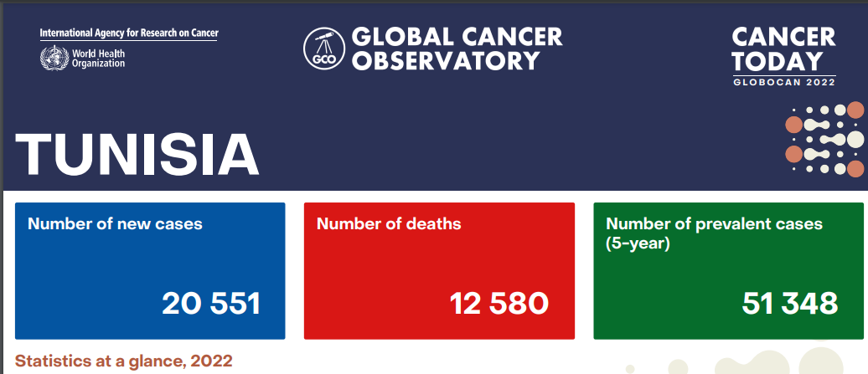
Notes:
Selon cglobalcan,

Slide 11
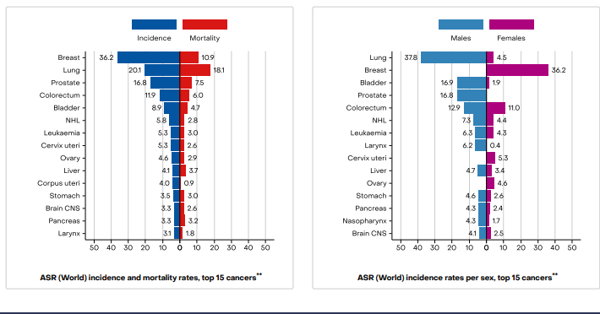
En tunisie le cancer du foie occupe la 10e place en terme d’incidence et la 6e en terme de mortalité ajustée selon l’’age
Notes:
En tunisie le cancer du foie occupe la 10e place en terme d’incidence et la 6e en terme de mortalité ajustée selon l’’age

Slide 12
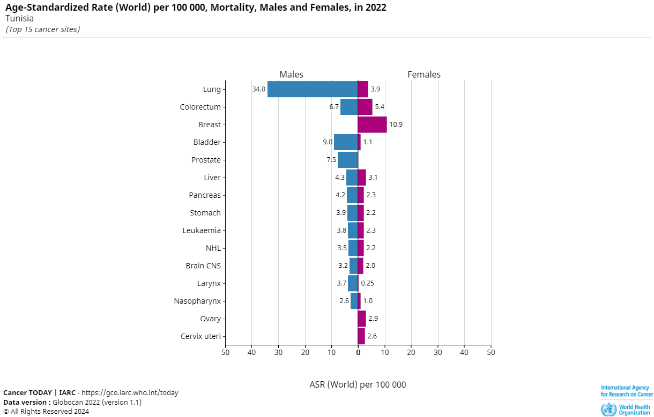
5ème cause de mortalité chez l’homme
4ème: chez la femme
Notes:
Il représente la 5e cause de mortalité chez l’homme et la 4e chez la femme

Slide 13
Les Récepteur Toll-like : acteurs clés de l'inflammation, la fibrose et la carcinogenèse hépatique

Slide 14
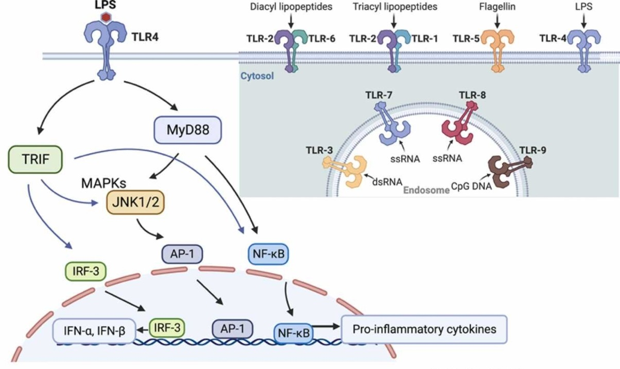
Les Récepteurs Toll-Like
Ligands endogène : appelés aussi DAMP molécules dont la présence correspond à un signal de danger pour la cellule
Ligands exogènes : appelés aussi PAMP nécessaire au développement ou à la survie du pathogène
Pharmacological Research, Volume 185, 2022,
106507, ISSN 1043-6618, https://doi.org/10.1016/j.phrs.2022.106507.
Notes:
Les TLR sont des récepteurs conservés au fil de l'évolution qui font partie de la famille des récepteurs de reconnaissance de formes (PRR).
Les TLR sont subdivisés en deux sous-familles en fonction de leur emplacement (Kawasaki and Kawai, 2014) : Les TLR de la membrane cellulaire, qui comprennent TLR1, TLR2, TLR4, TLR5, TLR6 et TLR10, sont exprimés à la surface des cellules. Les TLR intracellulaires, TLR3, TLR7, TLR8 et TLR9, sont exprimés sur le réticulum endoplasmique et la membrane de l'endosome-lysosome.
Les TLR distinguent par leur capacité remarquable à reconnaître et s’activer face à une large gamme de ligands, principalement représentés par les PAMPs et les molécules endogènes libérées lors des lésions tissulaires, appelées DAMPs, faisant d’eux des acteurs clés de l’immunité innée (Seki et al., 2011; West et al., 2006).

Slide 15

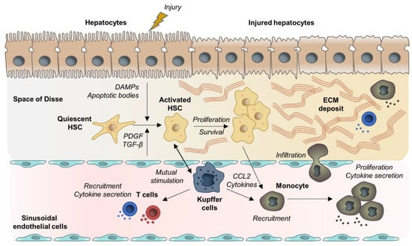
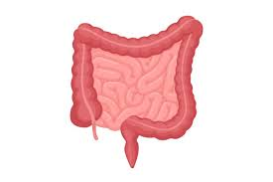
Mécanisme de fibrogenèse hépatique: Axe LPS-TLR4-HMGB1
Augmentation de la perméabilité intestinale
Désintégration des jonctions serrées
Dysbiose intestinale
hépatocytes
Cellules de Kuppfer
Cellules étoilées du foie
Cellules endothéliales sinusoïdales
Cellules épithéliales biliaires
Cellules immunitaires
LPS
(HMGB1)
DAMP:
acides nucléiques,
protéines intracellulaires,
adénosine triphosphate (ATP)
composés mitochondriaux
Composés nucléiques: la High-Mobility Group Box-1 (HMGB1)
Roehlen N, et al. Cells . 2020 ; 9(4) : 875. https://doi.org/10.3390/cells9040875
Notes:
Lorsqu'une lésion hépatique survient, des molécules associées aux dommages sont libérées, activant les CEF qui se transforment alors en myofibroblastes produisant et accumulant du collagène et d'autres composants de la matrice extracellulaire contribuant à la fibrose. Les cytokines TGF-βet CTGF sont également libérées, renforçant l'activation des cellules étoilées hépatiques.
En parallèle, les motifs moléculaires associés aux pathogènes se lient aux récepteurs Toll-like (TLR) sur les cellules de Kupffer. Cette interaction active ces cellules, qui sécrètent a leurs tours les ligands de chimiokine, recrutant et activant les monocytes circulants. Ces monocytes se différencient en macrophages pro-inflammatoires, libérant des cytokines et des interleukines créant un environnement pro-inflammatoire. Cette inflammation chronique maintient l'activation des cellules stellaires.
la perméabilité intestinale augmente en raison de l'inflammation systémique, de l'hypertension portale, de la dysbiose intestinale ou de la désintégration des jonctions serrées, conduisant à une translocation bactérienne. Le LPS transloqué stimule le TLR4 sur les HSC. Après activation du TLR4, les HSC produisent des chimiokines pour recruter les cellules de Kupffer via CCR1 et CCR2, et Bambi est régulé à la baisse via MyD88 et NF-κB. La signalisation TGF-β pleinement activée induit finalement l'activation des HSC et la fibrose hépatique;
L'axe LPS-TLR4-HMGB1 est un acteur majeur de l'inflammation hépatique. En ciblant cet axe, les chercheurs espèrent développer de nouvelles thérapies pour traiter un large éventail de maladies du foie.

Slide 16
TLR et carcinogenèse hépatique
HCC
stress oxydatif élevé:
mutations génétiques favorisant la transformation maligne des hépatocytes.
activation des voies: NF-κB et MAPK:
Prolifération des cellules hépatiques, augmenant le risque de mutations oncogéniques et de développement tumoral.
Les facteurs pro-angiogéniques comme le facteur de croissance de l'endothélium vasculaire (VEGF) peut favoriser la néovascularisation tumorale, permettant la croissance et la dissémination des cellules cancéreuses.
Tolérance immunitaire et progression tumorale (ex. activation de TLR9 par CpG)
Notes:
Les TLR joue un rôle crucial dans le cancer du foie associé à l’inflammation chronique (Dertli et al., 2021). En effet, leur activation favoriserait la formation de CHC dans environ 10% des cas de cirrhose (Maeda, 2010).
Les TLR contribuerait à la carcinogenèse hépatique par différents mécanismes :
(i) L’inflammation soutenue par l’activation prolongée des TLR, comme TLR4, associée à un stress oxydatif élevé, peut induire des dommages à l'ADN et des mutations génétiques favorisant la transformation maligne des hépatocytes.
(ii) Les voies de signalisation activées par les TLR, comme le NF-κB et MAPK, peuvent stimuler la prolifération des cellules hépatiques, ce qui augmente le risque de mutations oncogéniques et de développement tumoral.
(iii) La sécrétion de facteurs pro-angiogéniques comme le facteur de croissance de l'endothélium vasculaire (VEGF) peut favoriser la néovascularisation tumorale, permettant la croissance et la dissémination des cellules cancéreuses.
(iiii) l’activation des TLR, comme celle de TLR9 par les oligonucléotides CpG peut induire une tolérance immunitaire et favoriser la progression tumorale.

Slide 17
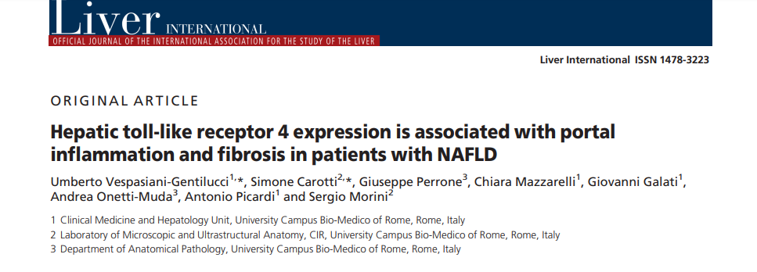
Liver International (2014)

Slide 18
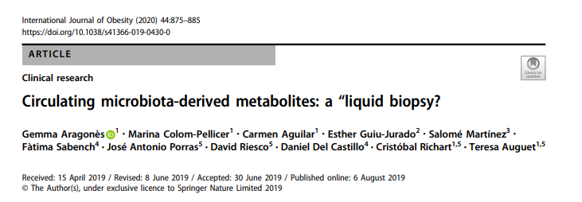
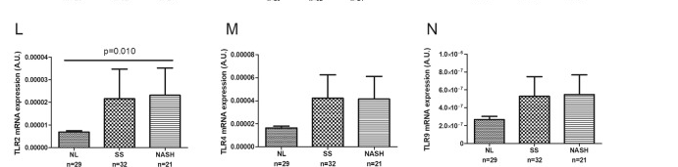

Slide 19
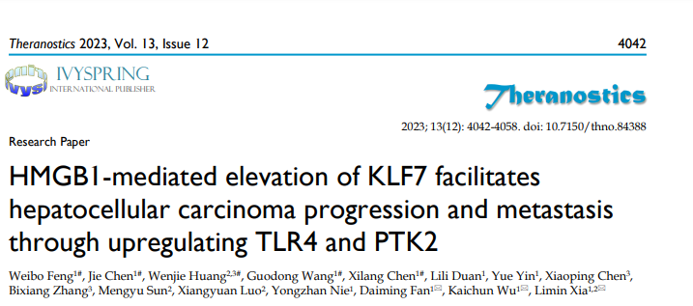
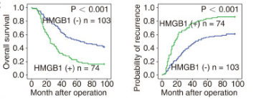
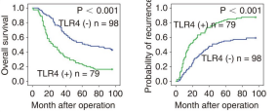
Des niveaux élevés de TLR4 - HMGB1 chez des sujets CHC prédisaient une survie beaucoup faible plus et une probabilité de rechute élevée.
Signification pronostique de l'expression de TLR4 et de HMGB1 sur la survie globale et les taux de récidive dans une cohort de CHC.

Slide 20
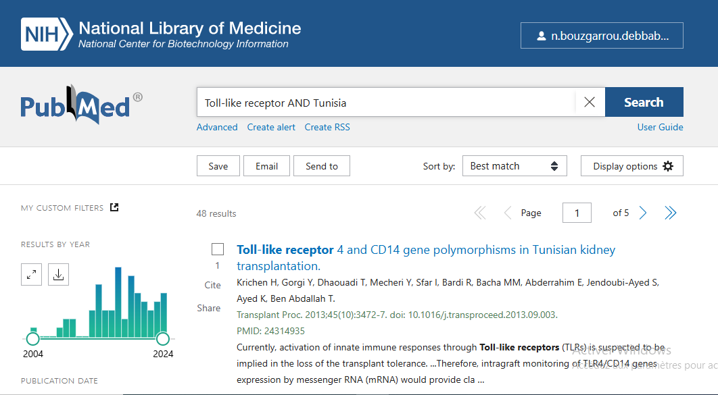

Slide 21
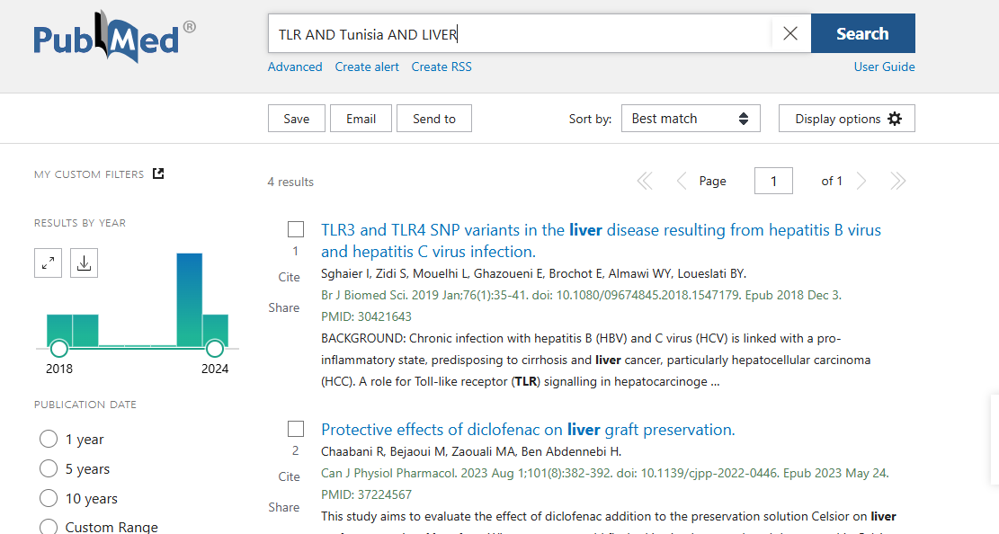

Slide 22
Implication des TLR dans la progression des hépatites chroniques en Tunisie
(Résumé des principaux Travaux de recherche du Laboratoire d’immuno-oncologie moléculaire)

Slide 23
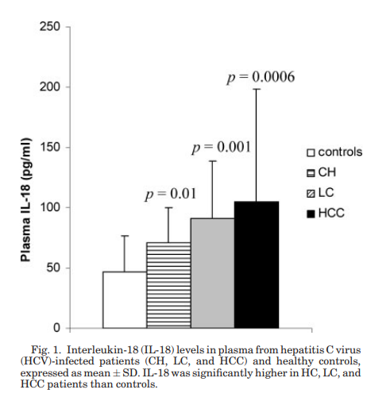
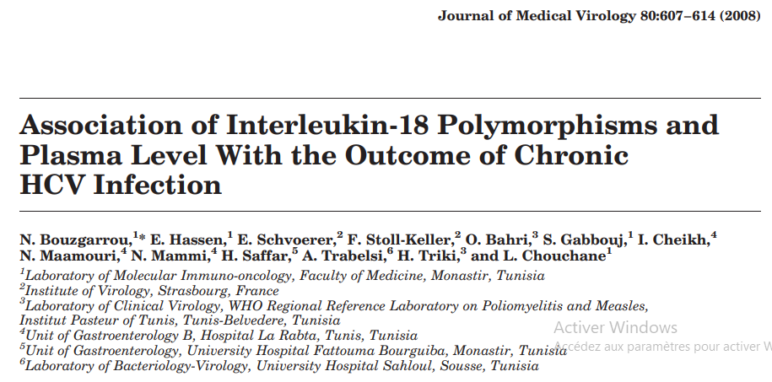

Slide 24
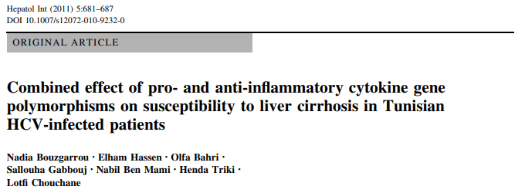
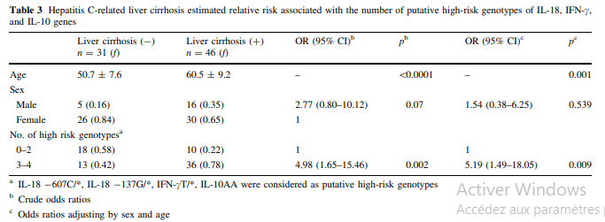

Slide 25
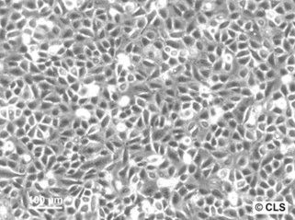
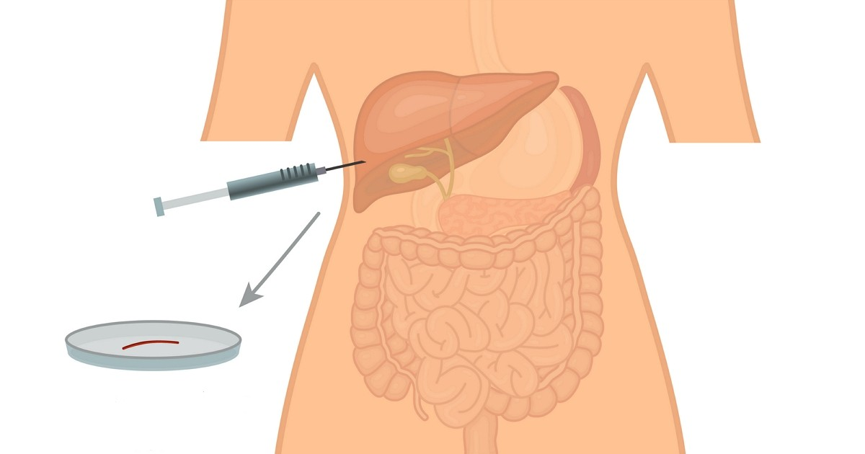
Hypothèse: Implication des axes LPS-TLR4-HMGB1 dans la fibrogenèse hépatique
Etude in vitro de la corrélation TLR4-HMGB1
Etude d’expression intrahépatique de TLR4 et HMGB1

Slide 26

Corrélation entre l’expression génique de TLR4 et HMGB1 dans la lignée cellulaire HeLa en réponse au LPS
une corrélation positive significative entre l'expression de l'ARNm de TLR4 et HMGB1 des deux gènes (r = 0,874 ; p < 0,0045)
Notes:
En effet l’étude de la corrélation entre l’expression génique de TLR4 et HMGB1 a montrée une corrélation positive significative entre l'expression des deux gènes (r = 0,874 ; p < 0,0045). Cette association positive suggère que l'activation de TLR4 par le LPS pourrait entraîner une régulation positive de l'expression de HMGB1.

Slide 27
Paramètres (moy ± SD) | HVB (n=17) | NASH (n=8) | HAI (n=15)
 | N= 40 biopsies
Age | 38,9±7,1 | 46,1±16,1 | 47,3±15,8#
Sexe Ratio (H:F) | 2/13 | 0/8 | 6/9
IMC | 25,9±1,8 | 25,5±5,1 | 26,2±6,1
AST (UI/l) | 30,4± 33,3 | 45,7±9,3* | 202,7±460,8#
ALT (UI/l) | 43,6± 73,1 | 83,3±38,3* | 175,8±355,4
ɣGT (UI/l) | 18,8± 9,2 | 56,8±12,3* | 335,6±389,6#
Bilirubine totale (µmol/l) | 9,2±7,0 | 8,3±2,1 | 50,2±124,5
Bilirubine conjuguée (µmol/l) | 3,2±2,9 | 2,7±1,2 | 26±60,5#
Albumine (g/l) | 40,1±5,9 | 45,0±2,5 | 39,2±8,9
Plaquettes (10^3/µL) | 214,9±42,8 | 244±30,3 | 267,9±76,8#
Diabète (%) | 0 | 66,7 | 18,2
Triglycérides (mmol/l) | 1±0,2 | 1,9±0,8* | 1,5±0,5#
Phosphatase alkaline (UI/l) | 73,3±44,4 | 66±17,8 | 330,0±254,2^{#a}
Score fibrose (%) | F0-F1 (52,9) | F0-F1 (50) | F0-F1 (26,6)
 | F2-F3 (47,1) | F2-F3 (25) | F2-F3 (33,3)
 | F4 (0) | F4 (25) | F4 (40)

Slide 28
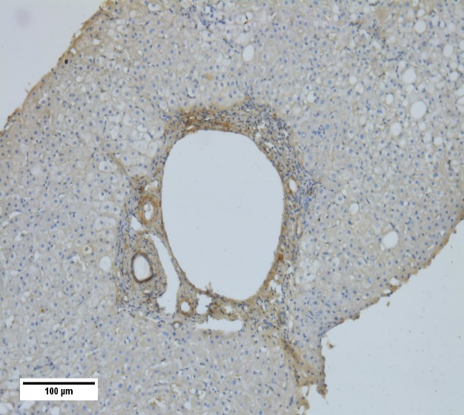
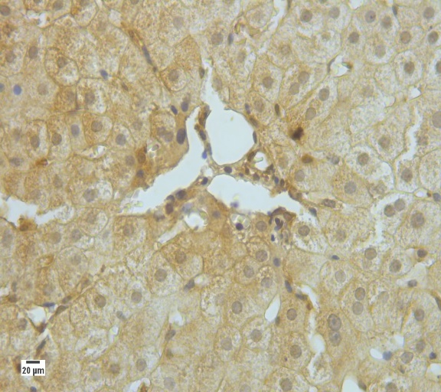
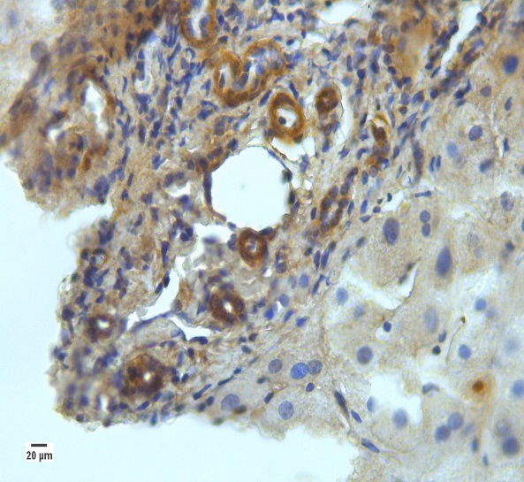
Expression et Localisation de TLR4 dans les biopsies hépatiques
A
B
Gr x10
Gr x10
Tissu hépatique sain
Espace porte
C
D
Gr x40
Gr x40
*** : p < 0,001
Infiltrats lymphocytaires
Hépatocytes
Notes:
L’analyse immunohistochimique a révélé une augmentation significative dans l'expression du TLR4 dans les tissus hépatiques des patients atteints d’hépatite chronique en comparaison avec les témoins confirmant le rôle de TLR4 dans la pathogenèse des hépatites chroniques
L’augmentation de l’expression de TLR4 a été observée principalement au niveau de l’espace porte, en particulier au niveau des cellules épithéliales biliaires et artérioles, des hépatocytes, ainsi qu’au niveau de la veine centro-lobulaire et les infiltrats lymphocytaires
La comparaison de l’expression intrahépatique de TLR4 entre les 3 groupes de patients (HAI, NASH et HVB) a montré une augmentation de TLR4, en comparaison avec les témoins, en particulier chez les sujets atteints d’hépatite B . Cependant, aucune différence n’a été observée entre les groupes de patients

Slide 29
Comparaison du taux d’expression protéique de TLR4 chez différentes étiologies de l'hépatite chronique
La comparaison de l’expression intrahépatique de TLR4 a montré une augmentation de TLR4, dans les 3 groupes de patients (HAI, NASH HVB) en comparaison avec les témoins,
** : p < 0,01 différence hautement significative ; *** : p < 0,001 différence très hautement significative par rapport aux témoins.
Notes:
La comparaison de l’expression intrahépatique de TLR4 entre les 3 groupes de patients (HAI, NASH et HVB) a montré une augmentation de TLR4, en comparaison avec les témoins, en particulier chez les sujets atteints d’hépatite B (p<0,001). Cependant, aucune différence n’a été observée entre les groupes de patients (Figure 30).
** : p < 0,01 différence hautement significative ; *** : p < 0,001 différence très hautement significative par rapport aux témoins.

Slide 30
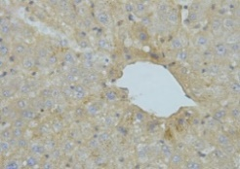
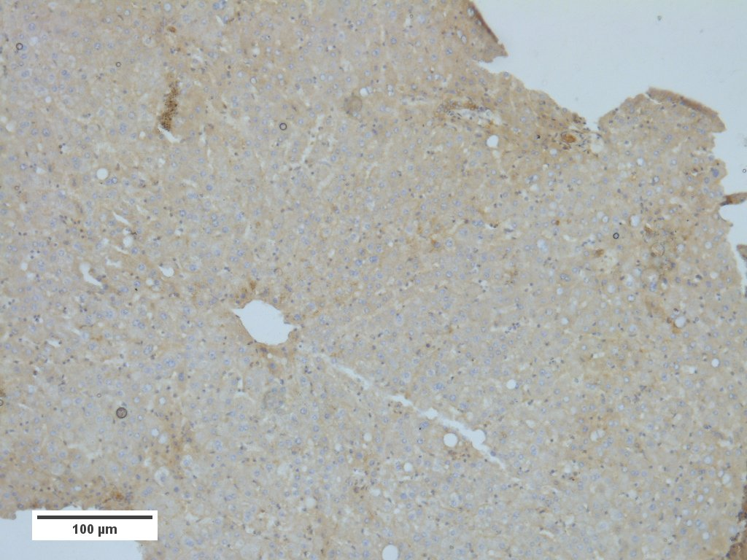
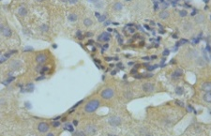
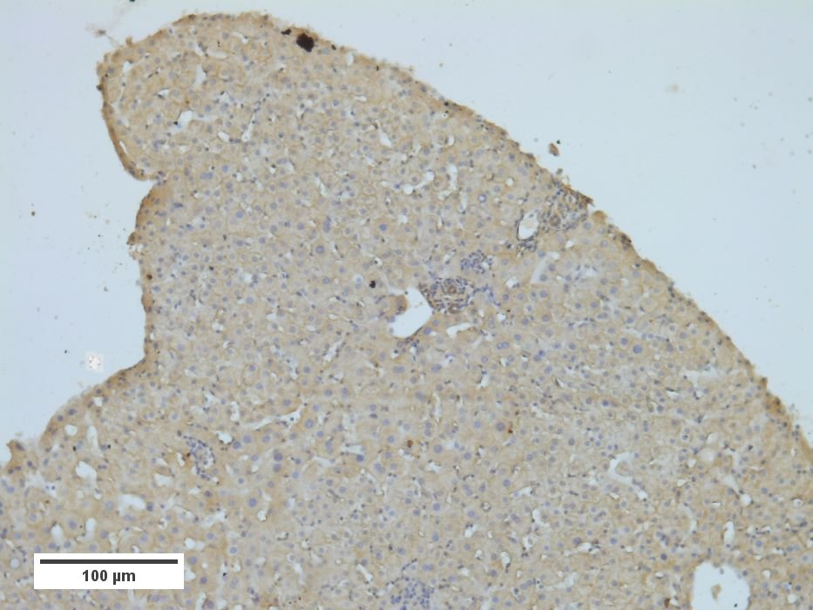
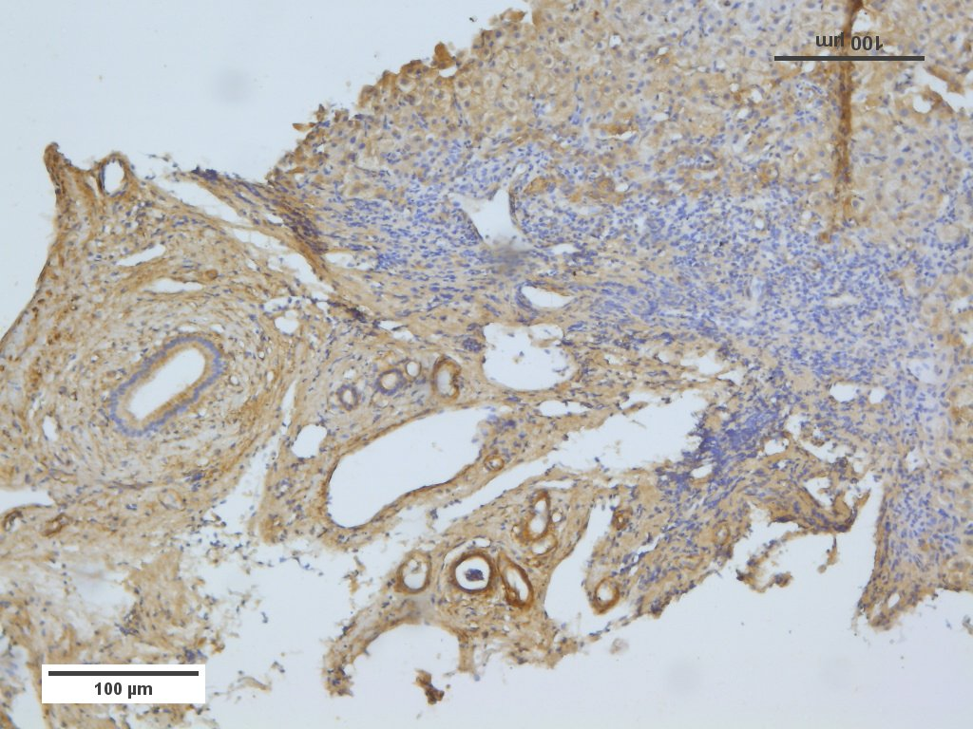
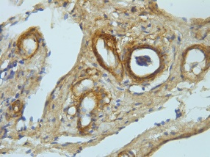
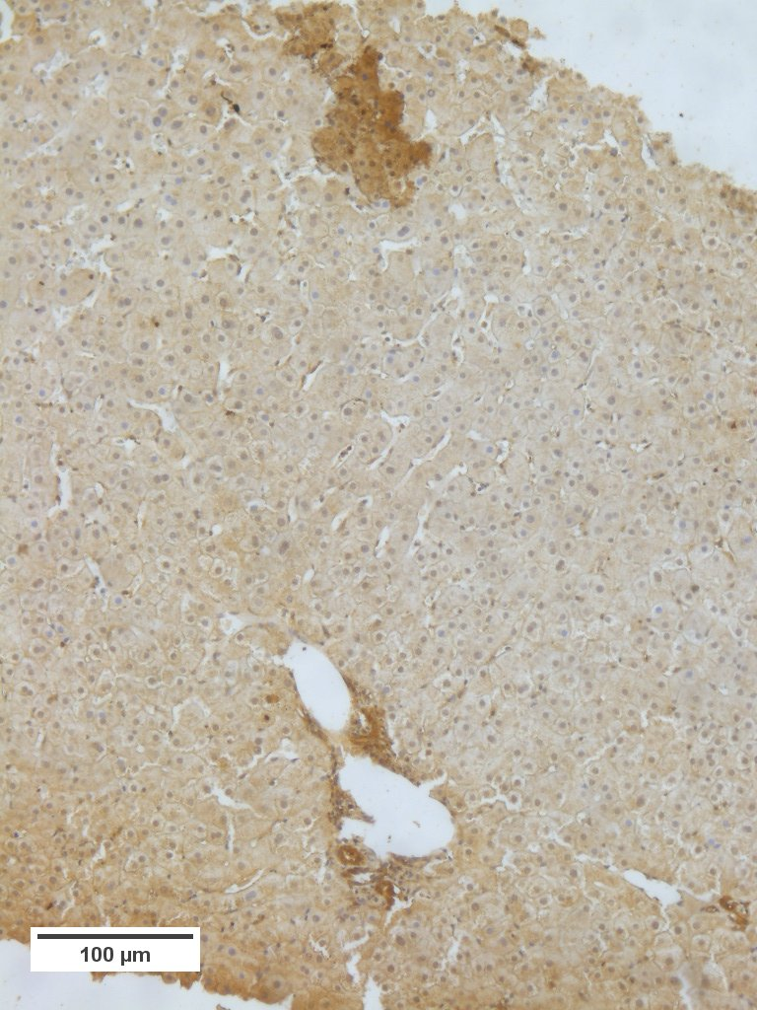

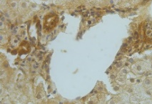
Expression de TLR4 en fonction de la sévérité de la fibrose
A
B
Gr x10
Gr x10
Témoin
F0-F1
C
D
* : p < 0,05 différence significative ; **** : p < 0,0001 différence très hautement significative par rapport aux témoins.
a’’’ : p < 0,0001 comparé aux patients du stade F0-F1.
F4
Gr x10
Gr x10
F2-F3
F4
Notes:
L'implication de TLR4 dans la sévérité de la fibrose hépatique chez les patients atteints d'hépatite chronique a été évaluée en comparant le niveau d'expression de TLR4 entre différents stades de fibrose, Nos résultats montrent que l'expression de TLR4 dans les tissus hépatiques s'intensifie graduellement avec le stade de la fibrose, indépendamment de l’étiologie. Cette augmentation est particulièrement marquée chez les patients cirrhotiques au stade le plus avancé (F4). Par ailleurs, une analyse statistique a montré des différences hautement significatives, particulièrement entre les patients aux stades F2-F3/F4 et patients F0-F1

Slide 31
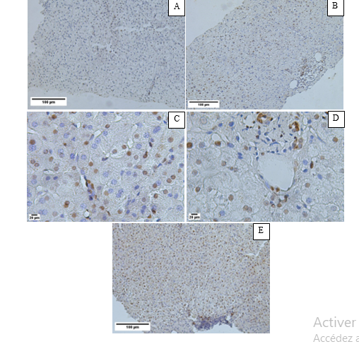
Taux d'expression de HMGB1 chez les témoins et les patients atteints d’hépatite chronique
Profil immunohistochimique de HMGB1 dans les tissus hépatiques des patients atteints d’hépatite chronique (B-E) et des témoins (A).
Grossissement x100 et x400
** : p < 0,05 différence très significative par rapport aux témoins.
Notes:
L'analyse immunohistochimique a révélé une différence significative dans l'expression de HMGB1 entre les tissus hépatiques des patients atteints d'hépatite chronique et ceux des témoins (p < 0,05) (Figure 34).

Slide 32
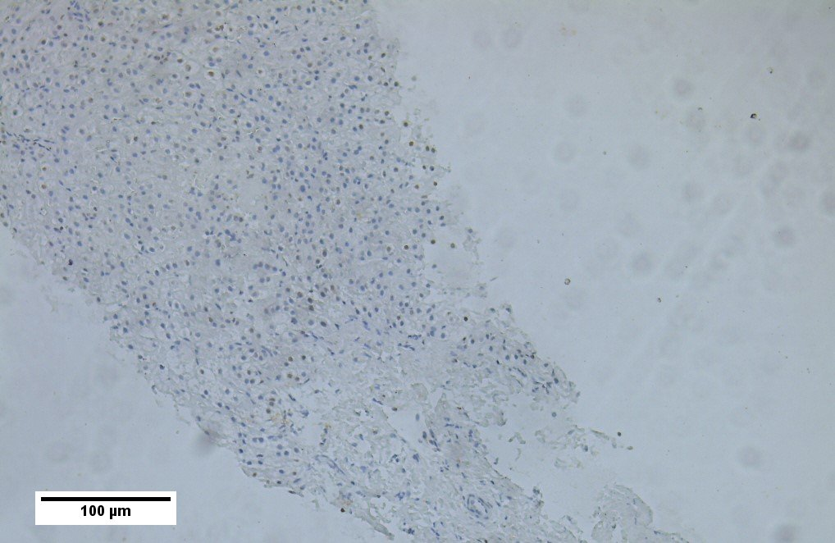
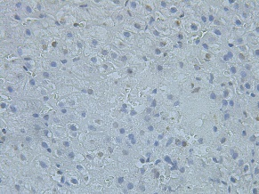
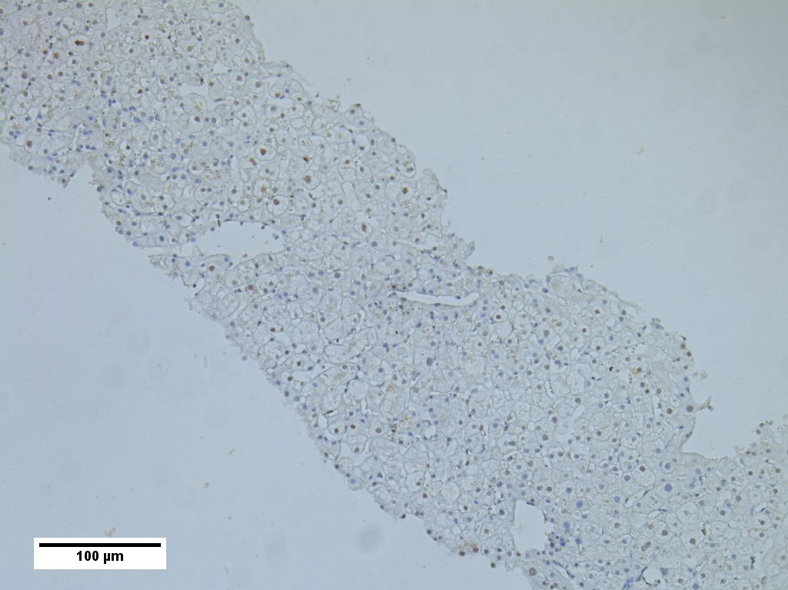
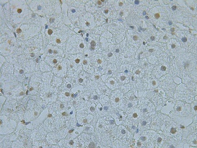
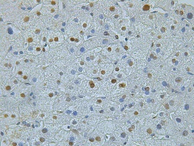
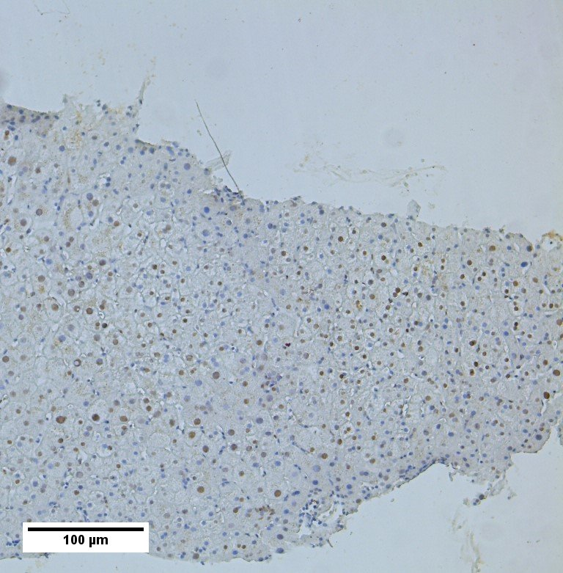
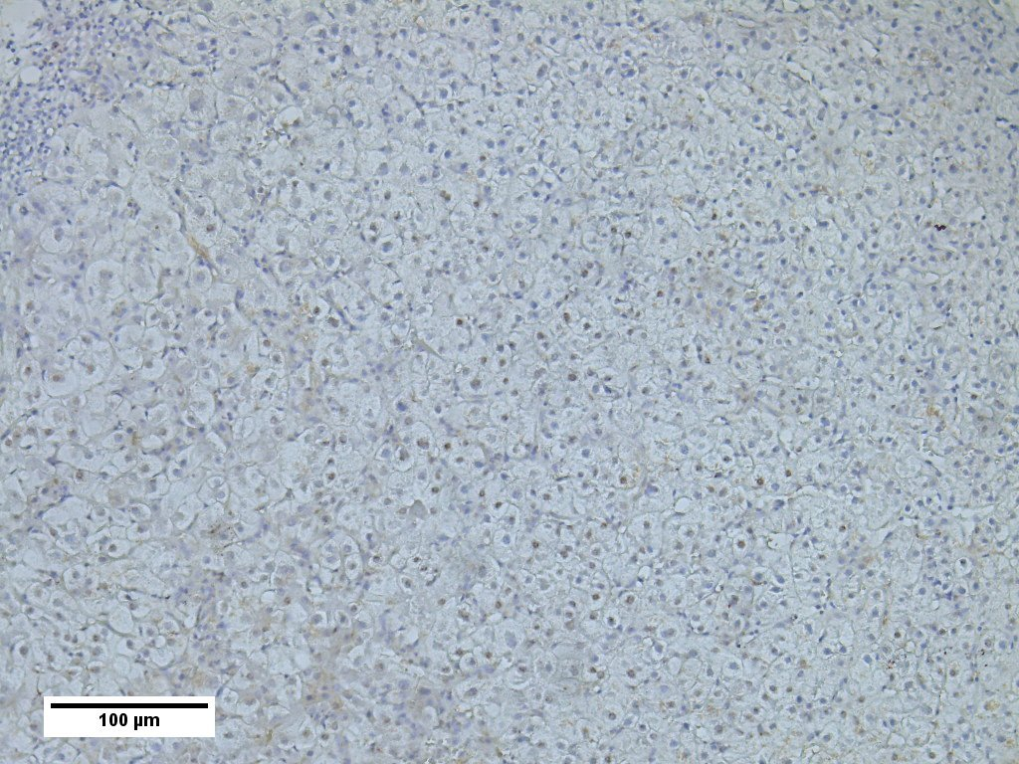
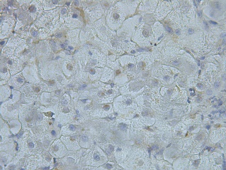
Expression de HMGB1 en fonction de la sévérité de la fibrose
A
B
Gr x10
D
Gr x10
*** : p < 0,0001 différence très hautement significative par rapport aux témoins.
a’ : p < 0,01 différence hautement significative comparé aux patients du stade F0-F1.
b : p < 0,05 différence significative par rapport aux patients du stade F2-F3.
Témoin
F0-F1
C
F2-F3: Augmentation significative du marquage nucléaire, associée à une translocation cytoplasmique qui était absente ou faible dans les stades précoces de la fibrose
F4
Gr x10
Gr x10
F2-F3
Notes:
Par ailleurs, Une expression nucléaire accrue a été observée, en particulier chez les patients aux stades F0-F1 et F2-F3, avec une expression significativement plus élevée chez les patients F2-F3 par rapport aux témoins. De plus, un taux d'expression significativement plus élevé a été observé chez les patients F2-F3 en comparaison à ceux au stade F0-F1, Cependant, une diminution de l'expression de HMGB1 a été observée chez les patients au stade F4, avec des niveaux d'expression se rapprochant de ceux du groupe F0-F1.
La progression de la fibrose de légère (F0-F1) à modérée ou sévère (F2-F3) montre donc une augmentation significative du marquage nucléaire, associée à une translocation cytoplasmique qui était absente ou faible dans les stades précoces de la fibrose

Slide 33
Effet combiné de l’expression TLR4/HMGB1 sur la sévérité de la fibrose hépatique
 | Expression combinée TLR4/HMGB1
Score de fibrose | Faible TLR4^{l}/HMGB1^{l} | Intermédiaire TLR4^{h}ou HMGB1^{h} | p(OR) | Fort TLR4^{h}/HMGB1^{h} | p’ (OR) | Fort +Intermédiaire TLR4^{h}/HMGB1^{h} + TLR4^{h}ou HMGB1^{h} | p’’(OR)
F0-F1 | 73,3 % | 26,7 % | Réf | 0 % | Réf | 26,7 % | Réf
F2-F3 | 7,7 % | 46,2 % | P=0,02 | 46,2 % | P=0,0003 | 92,3 % | P=0,001
 |  |  | OR=16,5 |  | - |  | OR=3
F4 | 0 % | 83,3 % | P=0,008 | 16,7 % | P=0,083 | 100 % | P=0,004
 |  |  | - |  | - |  | -
Notes:
Les deux profils, intermédiaire et fort, ont été plus fréquentes chez les sujets F2-F3 et F4 , Aucun patient au stade F0-F1 ne présentait le profil fort et aucun patient au stade de cirrhose ne présentait le profil faible.
Nos résultats confirment l’ Implication des marqueurs TLR4 et HMGB1 dans la sévérité de la fibrose hépatique et leur rôle potentiel dans la progression vers la cirrhose et semblerait q’Une interaction entre TLR4 et HMGB1 pourrait être impliquée dans les mécanismes sous-jacents de la fibrose hépatique

Slide 34
Conclusion
Confirmation d’une corrélation positive entre l’expression de TLR4 et HMGB1, suggérant un lien fonctionnel contribuant processus inflammatoires et profibrogéniques.
Indépendamment de l'étiologie, mise en évidence d’ une expression protéique accrue de TLR4 et HMGB1 dans les tissus hépatiques des patients, en corrélation avec le score de la fibrose.
le niveau d'expression combiné TLR4/HMGB1 pourrait constituer un marqueur pronostic de la sévérité de la fibrose hépatique.
Notes:
confirmer leur rôle potentiel dans la fibrogenèse hépatique et sa progression chez la population tunisienne. Et d'envisager leur inclusion dans la liste des biomarqueurs de la fibrose hépatique et des cibles thérapeutiques potentielles de la fibrose hépatique.

Slide 35
Perspectives
Confirmation du rôle des TLR4 et HMGB1 dans l’évolution des hépatites chronique et la carcinogenèse hépatique en Tunisie
TLR4, HMGB1: cibles thérapeutiques potentiels pour le traitement de la fibrose?
TLR4 et HMGB1: biomarqueurs de la fibrose hépatique?
Notes:
La compréhension du rôle des TLR dans la fibrogenèse hépatique ouvre de nouvelles perspectives thérapeutiques. Des stratégies thérapeutiques visant à inhiber l'activation des TLR ou à bloquer les voies de signalisation en aval pourraient constituer de nouvelles approches pour traiter la fibrose hépatique.

Slide 36
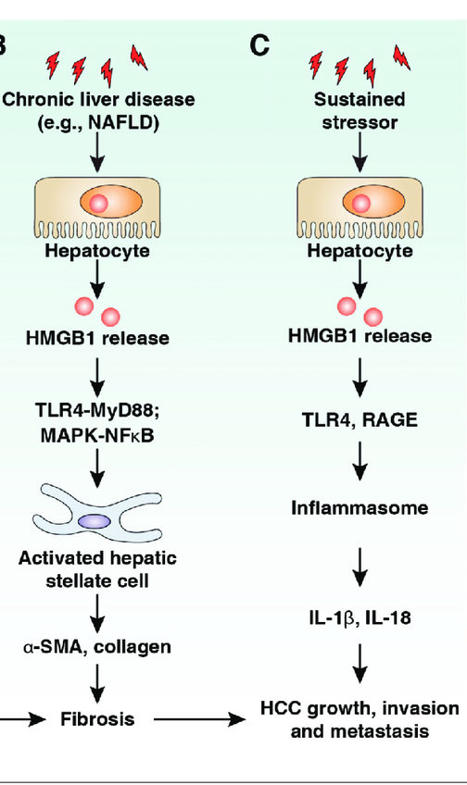
HMGB1 et TLR4: Cibles thérapeutiques potentielles?
Neutralisation de l'HMGB1 extracellulaire?
Anticorps anti-HMGB1;
Inhibition des voies de signalisation impliquées dans la libération d'HMGB1
Blocage des récepteurs de l'HMGB1?
Inhibiteurs de TLR4: Bloquer l'interaction entre l'HMGB1 et le récepteur TLR4.
?
Notes:
A. Infection par le VHB et le VHC
L'infection par le virus de l'hépatite B (VHB) et le virus de l'hépatite C (VHC) présente un risque de développer une inflammation chronique qui peut conduire à une fibrose hépatique et éventuellement évoluer vers une cirrhose hépatique et un carcinome hépatocellulaire. HMGB1 participe à ce processus. L'infection par le VHC ou le VHB induit la translocation et la libération de HMGB1. L'HMGB1 extracellulaire provoque une inflammation chronique par l'activation des voies NF-κB ou entraîne une réponse antivirale interféron-dépendante de TLR4.
B. Maladies hépatiques chroniques
Le taux sérique d'HMGB1 est augmenté dans plusieurs maladies hépatiques chroniques. L'HMGB1 induit l'activation des cellules étoilées hépatiques (HSC) par les voies TLR4-MyD88/MAPK-NF-κB. L'HMGB1 favorise l'expression du collagène et de l'α-SMA dans les HSC et entraîne l'accumulation d'une matrice extracellulaire excessive et la fibrose hépatique.
C. Cancer du foie
L'HMGB1 extracellulaire se lie à ses récepteurs (par exemple, TLR4, TLR9 et RAGE) pour induire l'activation de l'inflammasome et la libération de cytokines pro-inflammatoires, ce qui est essentiel pour la croissance, l'invasion et la métastase tumorale.

Slide 37




REPUBLIQUE TUNISIENNE
MINISTERE DE L’ENSEIGNEMENT SUPERIEUR ET DE LA RECHERCHE SCIENTIFIQUE
UNIVERSITE DE MONASTIR
INSTITUT SUPERIEUR DE BIOTECHNOLOGIE DE MONASTIR
ECOLE DOCTORALE SCIENCES BIOLOGIQUES, BIOTECHNOLOGIE ET SANTE
Mémoire pour l’obtention du diplôme de Mastère de recherche en Biologie Moléculaire, Cellulaire & Biotechnologie.
Parcours : Biologie et Physiologie Cellulaire
Présenté par :Hedil Ben Mansour
Etude de l’implication du récepteur TLR4 et de HMGB-1 dans la sévérité de la fibrose hépatique en Tunisie
Soutenu le : 02/07/2024
Elham Hassen | Professeur | Institut supérieur de biotechnologie de Monastir | Présidente du jury
Mohamed Amine Zaouali | Maitre de conférences | Institut supérieur de biotechnologie de Monastir | Examinateur
Rym Hadhri | Professeur | Hôpital Fattouma Bourguiba de Monastir | Membre invité
Nadia Bouzgarrou | Maitre assistante | Institut supérieur de biotechnologie de Monastir | Encadrante
Laboratoire d’accueil : Laboratoire d’Immuno-Oncologie Moléculaire de la Faculté de Médecine de Monastir
Année Universitaire : 2023/2024

Slide 38

Remerciements
Laboratoire d’immuno-oncologie moléculaire, Faculté de médecine de Monastir
Service d’anatomie et cytologie pathologique, Hôpital Fattouma Bourguiba de Monastir.
Service de gastroentérologie, Hôpital Fattouma Bourguiba de Monastir.

Slide 39
Merci pour votre attention

